Slide 1
RESEARCH · 24/09/2026
New App
& New Trend
Trend nhạc Training Season · Phân tích 2 app mới · Đề xuất lựa chọn
1
2
10
trend nhạc
app mới
video creative

Slide 2
TÓM TẮT
Tóm tắt
Dữ kiện chính của từng phần — chi tiết và nguồn ở các slide sau
Trend nhạc
AI Health Tracker
Pregnancy Tracker
1
"Training Season" – Dua Lipa: trend manifest & nhảy
1
Ghi & theo dõi huyết áp, đường huyết, nhịp tim, bước chân, nước
1
Theo dõi thai kỳ theo tuần, hình bé 2D/3D, kick counter
2
Format: trước → beat drop → phiên bản mới
2
Ra mắt 06/2026, ~8K install/ngày
2
Ra mắt 02/2026, ~16K install/ngày, đang tăng
3
Phù hợp app AI Filter / AI Face Swap
3
Kiếm tiền: IAP · ngách ~32K install/ngày
3
Kiếm tiền: ads + IAP · ngách ~213K install/ngày
→ Gợi ý creative biến hình theo nhạc
→ Dùng hằng ngày, ngách nhỏ
→ Ngách lớn, cạnh tranh cao

Slide 3
TREND NHẠC
"Training Season" – Dua Lipa
Nhạc nền hot cho video biến hình → hợp nhất với app AI Filter / AI Face Swap
Trend là gì?
Ứng dụng: AI Filter / Face Swap
Link TikTok
1
Bài hát sống lại nhờ trend "manifest" và trend nhảy
Face swap vào vũ đạo
Upload 1 selfie → mặt mình trên video nhảy Training Season
▶ Nhạc gốc
▶ #trainingseason
Người dùng quay "trước" bình thường → beat drop → phiên bản "xịn" hơn
▶ Trend Training Season
2
Glow-up theo beat
Ảnh thường → beat drop → AI filter "main character"
▶ Trend manifest
▶ Hướng dẫn nhảy
3
Có sẵn vũ đạo dễ bắt chước, nhiều video hướng dẫn
Swap nhân vật AI
Đổi sang nhân vật AI phong cách idol — không dùng mặt người nổi tiếng thật
▶ Mẫu: face swap dance
▶ Face swap filter

Slide 4

APP 1 · HEALTH & FITNESS
AI Health Tracker: BP & Blood
App ghi nhận & theo dõi chỉ số sức khỏe hằng ngày, ra mắt tháng 6/2026
Mô tả trên Google Play
"Track heart rate, steps, water & log vitals. Your daily wellness companion."
→ Theo dõi nhịp tim, bước chân, nước uống và ghi các chỉ số sức khỏe.
Thông tin cơ bản
Nhà phát triển: Superstring Tools
Danh mục: Health & Fitness
Ra mắt / cập nhật: 18/06/2026 · 17/09/2026
Đánh giá: 4.3★ · 1K lượt · 35 review
Kiếm tiền: Có IAP
Tính năng (theo mô tả store)
Ghi huyết áp, đường huyết (nhập tay)
Ước tính nhịp tim bằng camera + flash
Bước chân, mục tiêu nước uống
Dashboard xu hướng, bài viết
Điểm mạnh
Gom nhiều chỉ số trong 1 app
Có nhãn ngữ cảnh cho đường huyết
Ghi rõ không phải thiết bị y tế
Install tăng nhanh sau ra mắt
Hạn chế / chưa rõ
Huyết áp / đường huyết cần máy đo riêng
Nhịp tim qua camera chỉ để tham khảo
Ít review → khó đánh giá trải nghiệm
App mới, chưa rõ giữ chân dài hạn
Nguồn: Google Play (mô tả app) · AppstoreSpy (crawl 24/09/2026)

Slide 5

APP 1 · HEALTH & FITNESS
Thị trường
Ngách nhỏ nhưng app này đang chiếm phần lớn install mới
Dữ kiện ngách (AppstoreSpy)
190 app đang live, 76 app đã bị gỡ
~32K install/ngày, ~1M install/tháng
Doanh thu ước tính ~$60K/tháng cả ngách
Cơ hội
Người dùng cần báo cáo đưa bác sĩ
Chế độ gia đình: theo dõi bố mẹ từ xa
Giao diện chữ lớn cho người lớn tuổi
Diễn biến install của app
~8K install/ngày ≈ 25% cả ngách
2 đỉnh ~27K và ~25K/ngày (cuối T8, 13/9)
Cuối T9 về mức ~10K/ngày
Đối thủ tiêu biểu trong ngách
Disha: AI Health Coach — 5M+
Simple · AI Weight Loss — 5M+
Vera Health: AI for Clinicians — 100K+
Thách thức
Tỉ lệ app bị gỡ cao (76/266)
Chính sách chặt với claim y khoa
Doanh thu cả ngách còn nhỏ
Nguồn: AppstoreSpy · Google Play · dữ liệu crawl 24/09/2026

Slide 6




APP 1 · HEALTH & FITNESS
Quảng cáo đang chạy
4 video thu thập được · bấm vào video để xem trực tiếp trong slide
Phim ngắn AI
Phim ngắn AI
Chuyên gia chia sẻ
UGC kể chuyện
Bảo vệ trường & bé gái bị hạ đường huyết
Cảnh sát chặn xe, tài xế hạ đường huyết
"Cơm, bánh mì, pizza đều là đường"
Người lớn tuổi kể chuyện sức khỏe
30s · Tây Ban Nha
30s · Anh + TBN
32s · Tiếng Anh
47s · Tiếng Anh
Quan sát: Cả 4 video dùng quét mặt để hiện chỉ số; 3/4 là tiếng Anh/Tây Ban Nha. Tên app ở cuối video khác nhau (VitalScan, Calmia, Heartwell, Life Care) — cần xác minh nguồn.

Slide 7
APP 1 · HEALTH & FITNESS
Nhận định & đề xuất
Phần dưới là nhận định của team, dựa trên dữ kiện ở các slide trước
Nếu làm app tương tự, hướng định vị: sổ tay sức khỏe gia đình — ghi lại, theo dõi xu hướng, chia sẻ với người thân.
Tính năng MVP
Ghi huyết áp, đường huyết, nhịp tim + nhãn ngữ cảnh
Dashboard tuần / tháng
Bước chân & nước uống
Nhắc nhở hằng ngày
Chế độ chữ lớn
Điểm khác biệt có thể tạo
Chia sẻ với người thân
Xuất báo cáo PDF
Tóm tắt tuần bằng AI
Truyền thông rõ: app để ghi lại & theo dõi
Hướng creative
Glow-up sức khỏe theo nhạc
Trend Training Season
Phim ngắn gia đình: con cài app cho bố mẹ
Dựa trên format phim ngắn đang chạy
Chuyên gia chia sẻ mẹo ăn uống
Talking-head ngắn
Demo 3 bước: mở app – ghi – xem xu hướng
Screen recording

Slide 8

APP 2 · PARENTING
Pregnancy Tracker: Baby Growth
App theo dõi thai kỳ theo tuần (bản của Insumos XP), ra mắt tháng 2/2026
Mô tả trên Google Play
"Pregnancy Tracker & Kick Counter helps you track your baby's daily growth easily."
→ Theo dõi thai kỳ và đếm cử động thai, xem bé phát triển mỗi ngày.
Thông tin cơ bản
Nhà phát triển: Insumos XP
Danh mục: Parenting
Ra mắt / cập nhật: 13/02/2026 · 22/07/2026
Trạng thái: Early access
Kiếm tiền: Có quảng cáo + IAP
Tính năng (theo mô tả store)
Theo dõi thai kỳ theo tuần
Hình thai nhi 2D / 3D mỗi tuần
Đếm cử động thai (kick counter)
Checklist đồ sơ sinh, gợi ý tên
Điểm mạnh
Đủ tính năng cốt lõi của 1 app thai kỳ
Nội dung theo tuần → lý do quay lại
Install tăng mạnh trong tháng 9
Kiếm tiền từ 2 nguồn
Hạn chế / chưa rõ
Tính năng giống nhiều đối thủ lớn
Vẫn ở Early access
Mô tả chưa nêu đếm cơn gò, cân nặng
Không cập nhật từ 22/07/2026
Nguồn: Google Play (mô tả app) · AppstoreSpy (crawl 24/09/2026)

Slide 9

APP 2 · PARENTING
Thị trường
Ngách lớn, nhiều người chơi — cả app lâu năm và app mới 2026
Dữ kiện ngách (AppstoreSpy)
206 app đang live, 237 app đã bị gỡ
~213K install/ngày, ~4M install/tháng
Doanh thu ước tính ~$40K/tháng cả ngách
Cơ hội
Nhu cầu đều: luôn có người dùng mới
App mới 2026 vẫn đạt 11–16K install/ngày
Chỗ trống: chia sẻ, nhật ký bump, cho bố
Diễn biến install của app
~16K install/ngày, 3M tổng install
Giảm về ~5K/ngày (06–08/09)
Tăng lên ~16K/ngày (20–24/09)
Đối thủ tiêu biểu trong ngách
Pregnancy+ (Philips) — 50M+
BabyJoy — 10M+
amma — 10M+
Thách thức
Cạnh tranh cao với app lâu năm
Tỉ lệ app bị gỡ cao (237/443)
Doanh thu/install thấp → phụ thuộc ads
Nguồn: AppstoreSpy · Google Play · dữ liệu crawl 24/09/2026

Slide 10



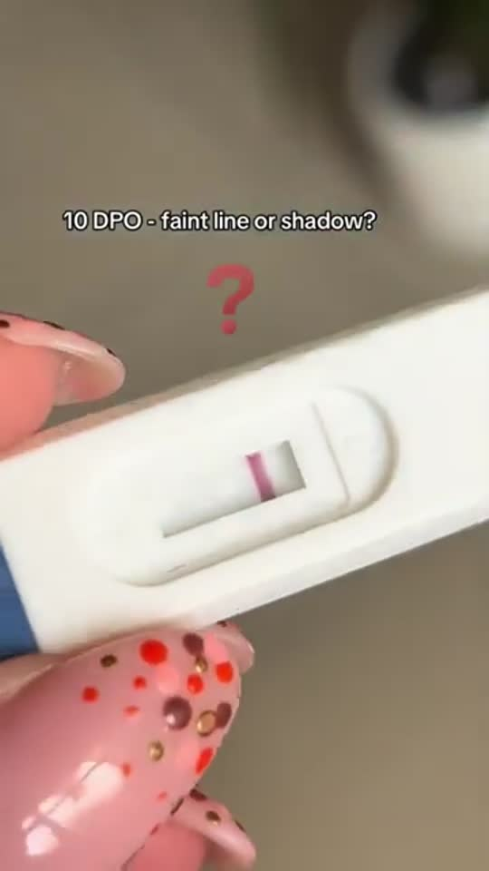


APP 2 · PARENTING
Quảng cáo đang chạy
6 video thu thập được · bấm vào video để xem trực tiếp trong slide
Dấu hiệu có thai
UGC mẹ bầu
Meme cảm xúc
POV que thử
Thai nhi 3D
Người dẫn AI
"Dấu hiệu có thai tuần 1"
Áp điện thoại lên bụng nghe bé
"Chờ quá lâu là thế này"
"10 DPO – vạch mờ hay bóng?"
Phôi thai phát triển + bé 3D
"Có tin vui chưa?" + song sinh 3D
40s · Tiếng Anh
15s · UGC
30s · Tiếng Anh
19s · Tiếng Anh
33s · Tây Ban Nha
50s · Tiếng Anh
Quan sát: 4/6 video dùng "test thai bằng vân tay"; nhiều video dùng người dẫn AI + thai nhi 3D. 3/6 video có tên app khác ở cuối (Blood Sugar Care, Pregnancy Tracker & Calculator) — cần xác minh nguồn.

Slide 11
APP 2 · PARENTING
Nhận định & đề xuất
Phần dưới là nhận định của team, dựa trên dữ kiện ở các slide trước
Nếu làm app tương tự, hướng định vị: nhật ký thai kỳ theo tuần, dễ chia sẻ với gia đình.
Tính năng MVP
Tuần thai + hình bé + so sánh trái cây
Kick counter & đếm cơn gò
Checklist đồ sơ sinh
Gợi ý tên bé
Thẻ tuần thai để chia sẻ
Điểm khác biệt có thể tạo
Nhật ký bụng bầu (timeline ảnh)
Chế độ cho bố
Hỏi đáp AI về thai kỳ
Nội dung đa ngôn ngữ
Hướng creative
Glow-up bụng bầu: tuần 8 → tuần 36
Trend Training Season
Timeline bump theo tuần
UGC mẹ bầu thật
"Bé tuần này to bằng quả gì?"
Hình thai nhi 3D
Reaction bố khi xem bé 3D
Khoảnh khắc cảm xúc

Slide 12
SO SÁNH
So sánh 2 app theo dữ kiện
Số liệu từ AppstoreSpy (24/09/2026) · Google Play · video quảng cáo thu thập được
Tiêu chí
AI Health Tracker
Pregnancy Tracker
Kết luận
Pregnancy có ngách lớn hơn và install đang tăng; AI Health dùng hằng ngày, kiếm tiền bằng IAP.
Đề xuất: nghiên cứu sâu Pregnancy trước, theo dõi tiếp AI Health.
Sẽ xem lại nếu dữ liệu retention / doanh thu cho kết quả ngược lại.
Danh mục
Health & Fitness
Parenting
Ra mắt
06/2026 (~3 tháng)
02/2026 (~7 tháng)
Install/ngày của app
~8K
~16K
Xu hướng 30 ngày
Tăng theo đợt, cuối T9 giảm
Tăng mạnh cuối T9
Quy mô ngách (install/ngày)
~32K
~213K
Kiếm tiền
IAP
Quảng cáo + IAP
Tần suất dùng (theo tính năng)
Hằng ngày
Hằng tuần → hằng ngày cuối thai kỳ
Format quảng cáo quan sát được
Phim ngắn AI, chuyên gia, UGC
Người dẫn AI, thai nhi 3D, UGC, POV
Cần xác minh thêm
Retention, doanh thu thật
Retention, doanh thu thật

Slide 13
Thank you!
Link TikTok bấm được ở slide trend · video phát trực tiếp trong slide

